Slide 1
자기소개 S.F 4기 이용수

Slide 2
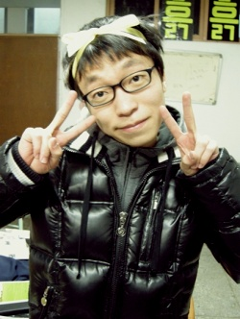
나? 이런 사람이야~
이 름 : 이 용 수
나 이 : 25살 (1988.12.09)
대학교 : 가톨릭대학교
학과 : 환경공학부
사는 곳 : 부천
취미 : 잠자기, 산책, 뜀박질, 음악감상

Slide 3
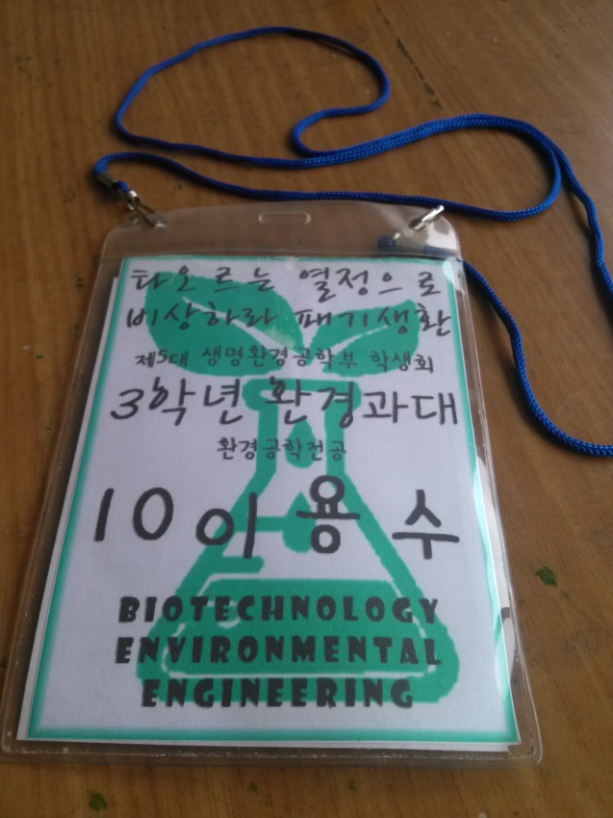
현 활동 (1)
ㅁ 학생회
(생명환경공학부 환경공학과 3학년 과대)
→ 학교에서의 학생회 활동은
저에게 특별한 경험을 주고 있습니다.
각종 행사 진행 및 학생의 대변인 등…

Slide 4
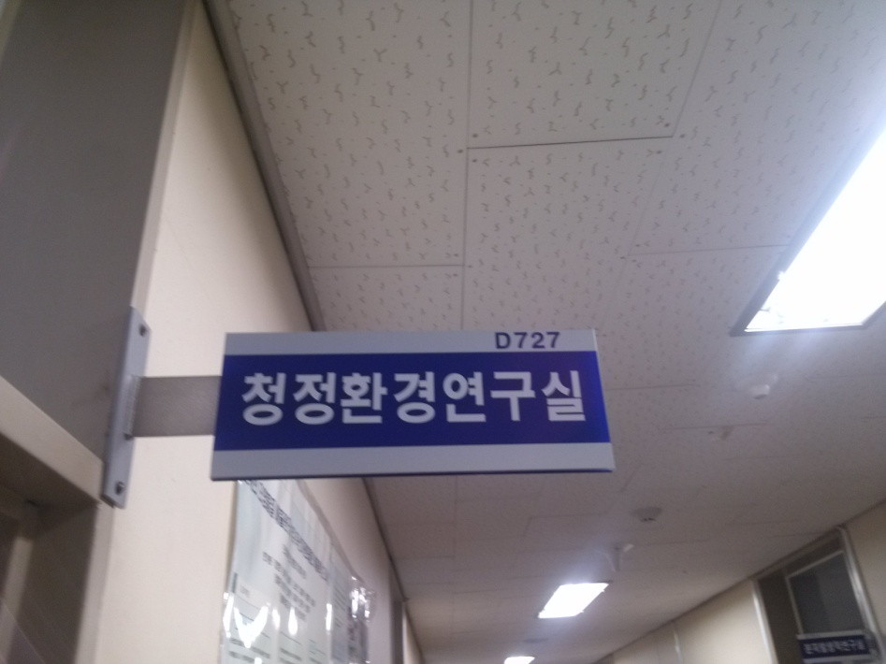
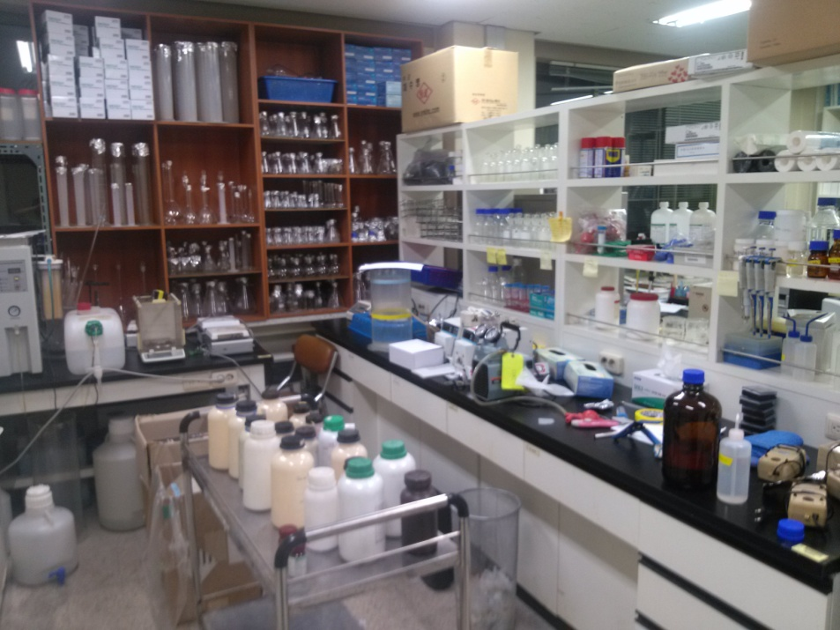
현 활동 (2)
ㅁ교수님 연구실
→ 연구실은 저에게는 배움의 장소로써
매번 색 다른 느낌을 줍니다.

Slide 5
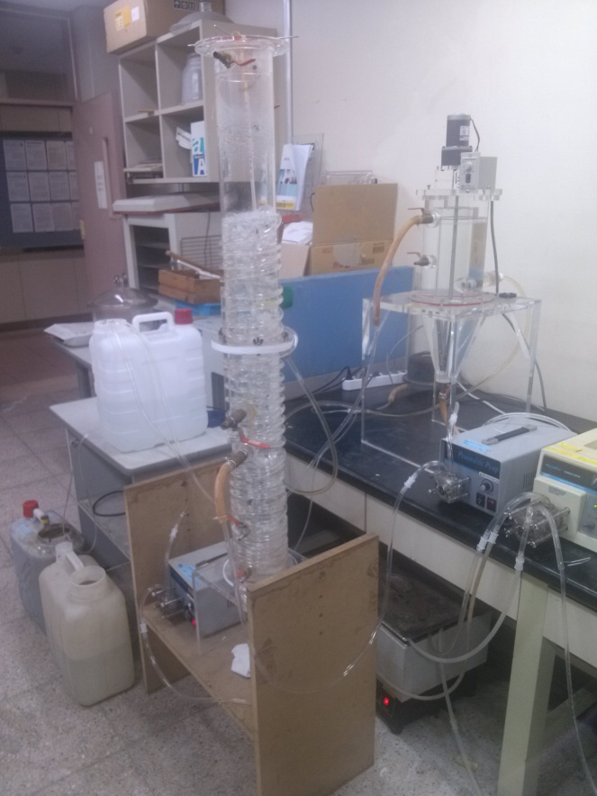
현 활동 (2)
ㅁ 이번 방학 동안 교수님과
같이 진행 하고 있는 실험
이름만 들어도 매력적으로 느껴지는
Sharon Reactor

Slide 6
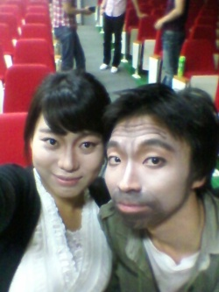
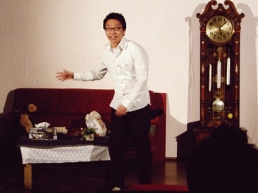
그 외 활동 분야 (1)
ㅁ고등학교, 전 대학교 연극부 활동
( 8작품 참가 中
7작품 배우 활동, 1작품 연출 활동)
→ 만약에 이것을 안했다면
‘현재 어떤 모습을 가진이용수까?’ 라고
심각하게 생각 할 정도로
저에게 많은 영향을 끼쳤습니다.

Slide 7
관심분야 (1)
ㅁ사람 (현재는 바로 여러분)
→ 저는 대화를 좋아합니다.
대화를 통해 그 사람에게 많은 것을
알고 싶어요.
그리고 많은 것을 배우고 싶어요.
저는 이렇게 생각해요.
사람은…
사람에게 배운다.

Slide 8
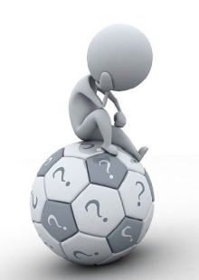
관심분야 (2)
ㅁ 전공, 미래에 대한 걱정
→ 새로운 전공에 대한 막막함과
취업에 대한 고민
그래서
여기서 많은 것을 배우고
자신감을 가지겠습니다.

Slide 9
지원동기
새롭게 접하는 전공
+
3학년이라는 고학년
=
제 정신상태는
동화책을 겨우 읽을 줄 아는 유치원생이
억지로 신문사설을 읽는 상태.

Slide 10
지원동기
정비례적 시간이 흐르더니
X
새로운 전공에 대한 관심 폭발
X
주체 할 수 없는 호기심
=
월화 드라마를 보면서
다음 이야기가 어떻게 될지 궁금해 하는 시청자

Slide 11
제가 생각하는 태양에너지는?
태양에너지는 새로운 산업혁명
태양에너지는 온실가스 배출도 없고
방사선의 위험도 없는 무궁무진한 재생에너지 중 하나.
석탄에 의한 1차 산업혁명을 통해 영국이 최고의 국가가 됨.
그 후
석유에 의한 2차 산업혁명으로 통해 미국이 현재까지 세계 최고의 국가 됨.
이 처럼 태양에너지를 손에 꽉 쥔 국가가
21세기를 지배를 할 국가가 될 것이라고 생각합니다.
새로운 산업혁명으로써 인류에게 엄청난 것을 선사를 할 것이라고 생각합니다.

Slide 12
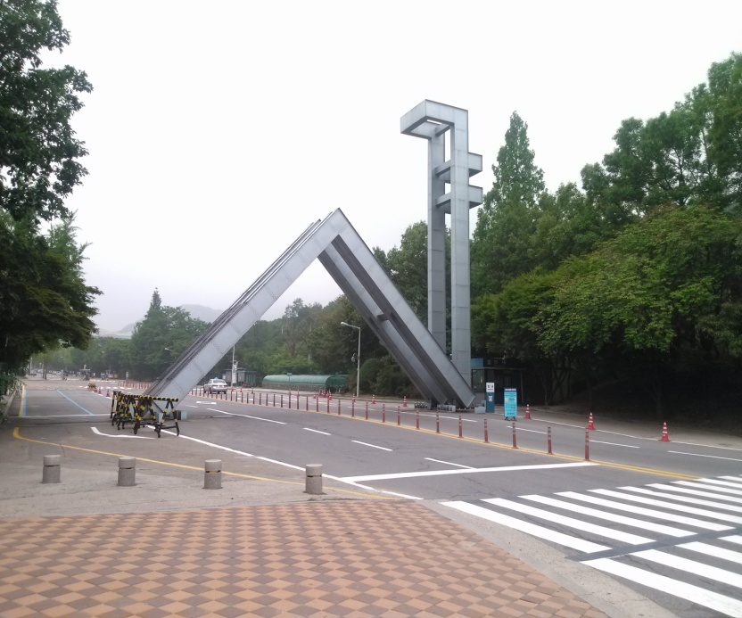
합격후기
합격 소식을 듣고 매우 좋았어요.
꼭 합격 하길 바라는
간절함이 너무 커서 인지 몰라도
최종 합격 발표 하는 날
조마조마 했습니다..

Slide 13
하고 싶은 말
많이 부족하지만 열심히 하겠습니다.
제 좌우명은
잘 몰라도 잘 못해도
무조건 무식하게 열심히 하자.
이빨이 없으면 잇몸이라도
물어 뜯을 기세로 덤비겠습니다.

Slide 14
Do u have Q?

Slide 15
